Slide 1
Певец народного
подвига
Виртуальная выставка книг из фонда абонемента ЦБ по творчеству А.Т. Твардовского

Slide 6
Твардовский А.Т. Поэмы.─ М.: Московский рабочий, 1977.─208с.
-----------------------------------------------------------------------------
В книгу вошли известные поэмы А.Т.Твардовского «Страна Муравия», «Василий Тёркин» и «Дом у дороги»
В поэмах ─ изображение суровых испытаний, выпавших на долю советского народа в годы Великой Отечественной войны.

Slide 7
Твардовский А. Т. О сущем: избранная лирика, баллады / А. Твардовский; [сост. К. Ваншенкин; худож. О. Колчанова]. — Москва: Советская Россия, 1989.─208 с., портр.
-----------------------------------------------------------------------------------
Перед вами книга избранной лирики Твардовского, а также баллад, ─ жанра близкого автору.

Slide 8
Твардовский А.Т. Страна Муравия: поэма, стихотворения. — Москва: Советская Россия, 1981.─288 с.
----------------------------------------------------------------------------------
В книгу входят: широко известная поэма «Страна Муравия», стихотворения цикла «Сельская хроника», тематически примыкающие к поэме, а также статья А. Твардовского « О стране Муравии».

Slide 9
Твардовский А. Т. Василий Теркин. Поэма. Письма читателей. Ответ читателям.─ М. : Современник, 1976. ─ 694с., ил.
----------------------------------------------------------------------
В этом издании под одной обложкой объединены книга про бойца «Василий Тёркин», письма читателей поэту о самом этом произведении и ответ читателям «Как был написан «Василий Тёркин».

Slide 10
Твардовский А. Т. Василий Тёркин : (книга про бойца) : книга для чтения с комментариями на английском языке. ─ Москва : Русский язык, 1979.─ 259 с.
--------------------------------------------------------------------------
Издание известной поэмы Твардовского с комментарием на английском языке, поможет тем кто говорит на английском языке и осваивает русский, лучше понять произведение.

Slide 11
Муравьев, А. Н. Творчество А. Т. Твардовского : Пособие для учителей / А. Н. Муравьев. - Москва : Просвещение, 1981. - 143 с. : ил.
-----------------------------------------------------------------------------------
В пособии дается анализ творчества известного советского поэта. Автор прослеживает пути становления и формирования поэтического таланта Твардовского. Книга рассчитана на преподавателей литературы, ведущих занятия по советской литературе.

Slide 12
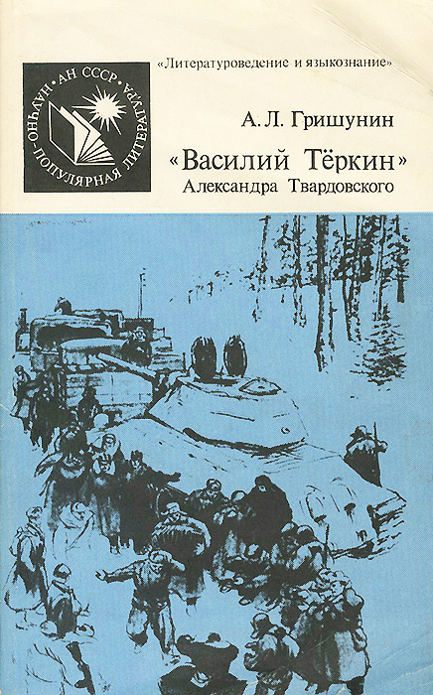
Гришунин А. Л. "Василий Теркин" Александра Твардовского / отв. ред. Г. В. Степанов. ─ Москва : Наука, 1987. – 142 с., ил.
-----------------------------------------------------------------
Книга посвящена анализу идейно-художественных особенностей поэмы «Василий Теркин» и нравственных исканий ее автора. Об этом рассказывается на фоне истории создания поэмы, использованы творческие материалы из архива А. Твардовского. Книга иллюстрируется документальными фотографиями.
Для широкого круга читателей.

Slide 13
Спасибо за внимание!
Центральная районная библиотека

